Slide 1
YÖNETİM BİLİMİ
Prof. Dr. Levent Şahin

Slide 2
5. EĞİTİM BAŞLIĞI: DAVRANIŞSAL YÖNETİM (C) İletişim Sanatı
İletişim Ne (Değil)dir?
Gerçek İletişim Nedir?
İletişim Kopar mı?
İletişim Çeşitleri Nelerdir?
Aktarma ve Algılama
Görsel
İşitsel
Dokunsal
Etkili İletişimi Engelleyen Faktörler
Örgütlerde İletişim Nasıl İyileştirilir?
Tartışma Konuları: Soru-Cevap / Örnek Hikayeler

Slide 3

İletişim
İletişimin Tanımı ve Önemi
İletişim Süreci ve Temel Öğeleri
Örgütsel İletişimin Tanımı ve Önemi
Örgütsel İletişim Türleri
Örgütsel İletişim Kanalları
Örgütsel İletişimde Gruplar

Slide 4
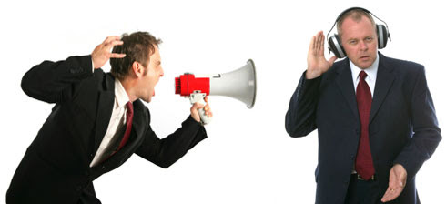
İLETİŞİMİN TANIMI VE ÖNEMİ
İletişim, kaynak (bilgiyi gönderen) ve alıcı arasında bilgi alışverişi ve bilginin anlaşılması sürecidir.
İletişim bir mesaj, bir fikir, bir bilgi taşır.
İletişim sadece bazı kelimelerin bir araya getirilmesi değildir. Bazen doğru kelimler kullanılsa dahi iletişim kuran kişi bunu yanlış anlayabilir. Etkili iletişim yanlış anlaşılmaların olmadığı veya en aza indirildiği iletişimlerdir.
Duygu, düşünce ve bilgileri çeşitli yollarla başkalarına aktarma ve anlamlandırma süreci olarak tanımlanabilen iletişim, insanların bir arada yaşayabilmeleri için en önemli ihtiyaçlardan biri olarak görülmektedir.

Slide 5
İletişim Süreci ve Temel Öğeleri
KAYNAK
mesajın ileti birimi
ALICI
mesajın gönderildiği birim
MESAJ
İletişimin içeriği
Kanal
A KİŞİSİ
B KİŞİSİ
Mesaj
Yöntem
KANAL
mesajın sunuluş biçimi
DÖNÜT
Alıcının mesaja verdiği tepki

Slide 6
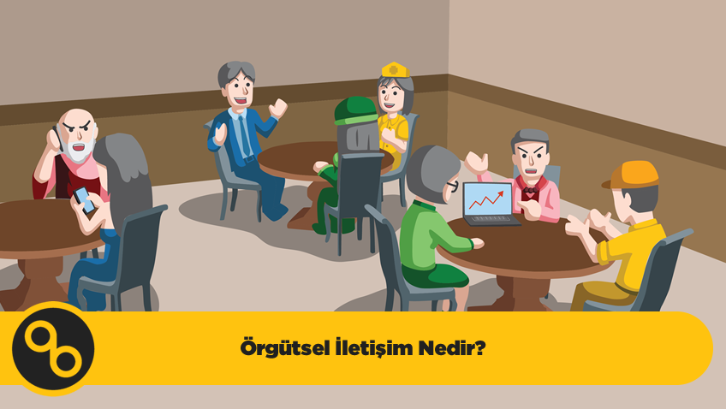
ÖRGÜTSEL İLETİŞİMİN TANIMI VE ÖNEMİ
Örgütte bir mesajın bir kişiden başka bir kişi ya da kişilere, direkt sözlü, yazılı veya sözsüz kanallardan veya endirekt yollarla iletilme ve alınma sürecidir.
İşletmelerde davranışsal yaklaşımın yönetim biliminde yer almasıyla birlikte, insan odaklı yönetim anlayışı kabul görmeye başlamış ve bu da beraberinde iletişim konusunu yönetim literatüründe önemli bir yere getirmiştir.
Örgüt ve birey üzerinde önemli etkileri olan iletişim, yöneticilerin başarısı ve örgütün etkinliğinde de büyük rol oynayan bir süreçtir .

Slide 7
ÖRGÜTSEL İLETİŞİM TÜRLERİ
Biçimsel (Formel) İletişim
Dikey
Yatay
Biçimsel Olmayan (İnformel) İletişim
Çapraz
Çok Yönlü

Slide 8
FORMEL VE İNFORMEL İLETİŞİM
Biçimsel (Formel) İletişim: Örgütte, örgütsel kurallar içinde ve örgütün amaçları doğrultusunda belli kalıplara göre işleyen iletişim biçimidir. Biçimsel iletişim, örgüt şemasına ve örgüt planlarına uygun olarak iletişim sisteminin esaslarını koyar ve kimlerin, kimlerle iletişimde bulunacağını gösterir. Örgütteki biçimsel iletişim yapısı; dikey, yatay, çapraz ve çok yönlü iletişim olarak dörde ayrılır.
Biçimsel Olmayan (Informel) İletişim: Biçimsel olmayan iletişim, örgütün önceden belirlenmiş kanallarından geçmeyen, belirli bir plan içinde gerçekleşmeyen, çalışanlar arasında kendiliğinden oluşan iletişim biçimidir.

Slide 9
FORMEL İLETİŞİM TÜRLERİ
Dikey İletişim: Örgütün hiyerarşik düzeninde, üst kademelerle alt kademeler arasında emir ve bilgi akışını sağlayan, hiyerarşi içinde hem yukarıdan aşağıya, hem de aşağıdan yukarıya kurulan iletişim biçimidir.
Yatay İletişim: Örgütlerde aynı düzeydeki, departman yöneticileri ve çalışanlar arasında; bağlı bulundukları üst kademeye başvurmadan gerçekleşir.
Çapraz İletişim: Örgüt hiyerarşisinin farklı düzeydeki departmanların, basamaksal kanalları kullanmadan gerçekleştirdikleri iletişime çapraz iletişim adı verilmektedir.
Çok Yönlü ve Açık İletişim: Bilgi ve haberlerin kurumsal yapı içerisinde en üst kademeden en alt kademeye, en alt kademeden en üst kademeye çok yönlü kanallarla, serbestçe ve sağlıklı bir biçimde akışıdır.

Slide 10
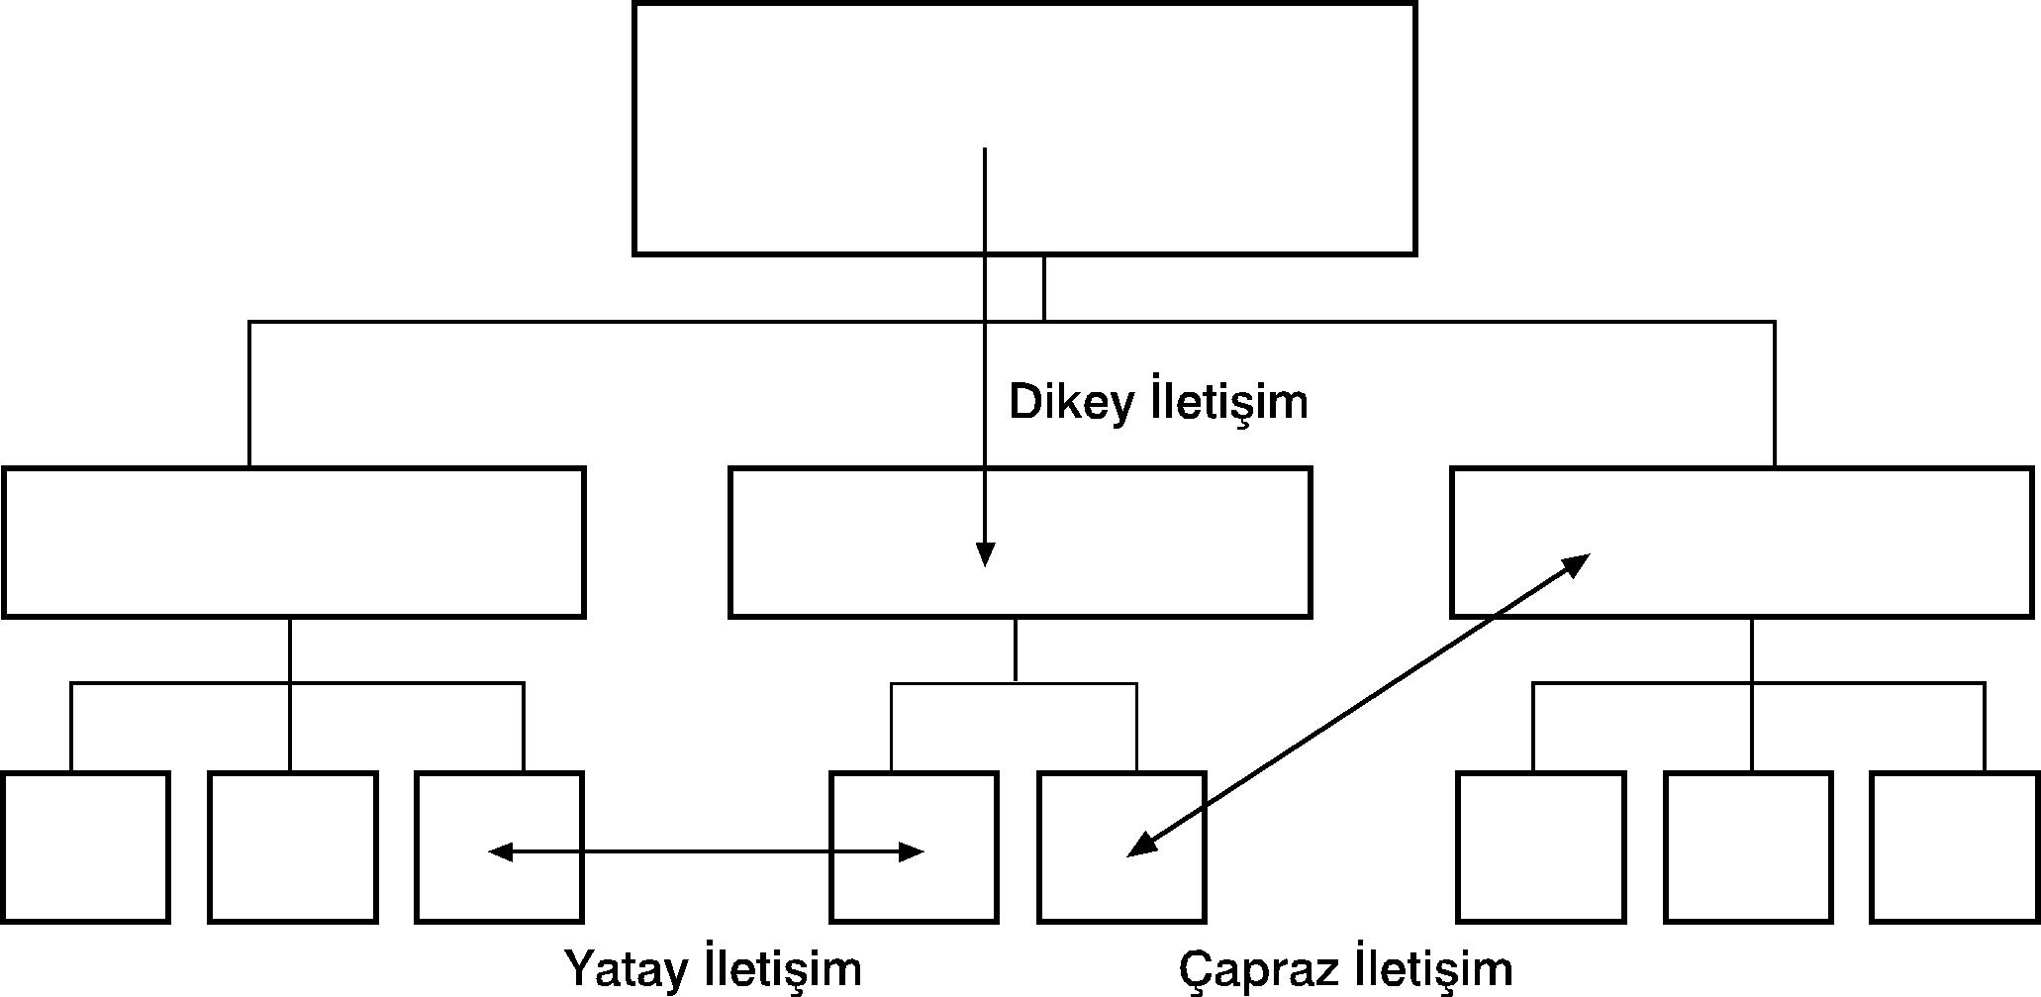
FORMEL İLETİŞİM TÜRLERİ

Slide 11
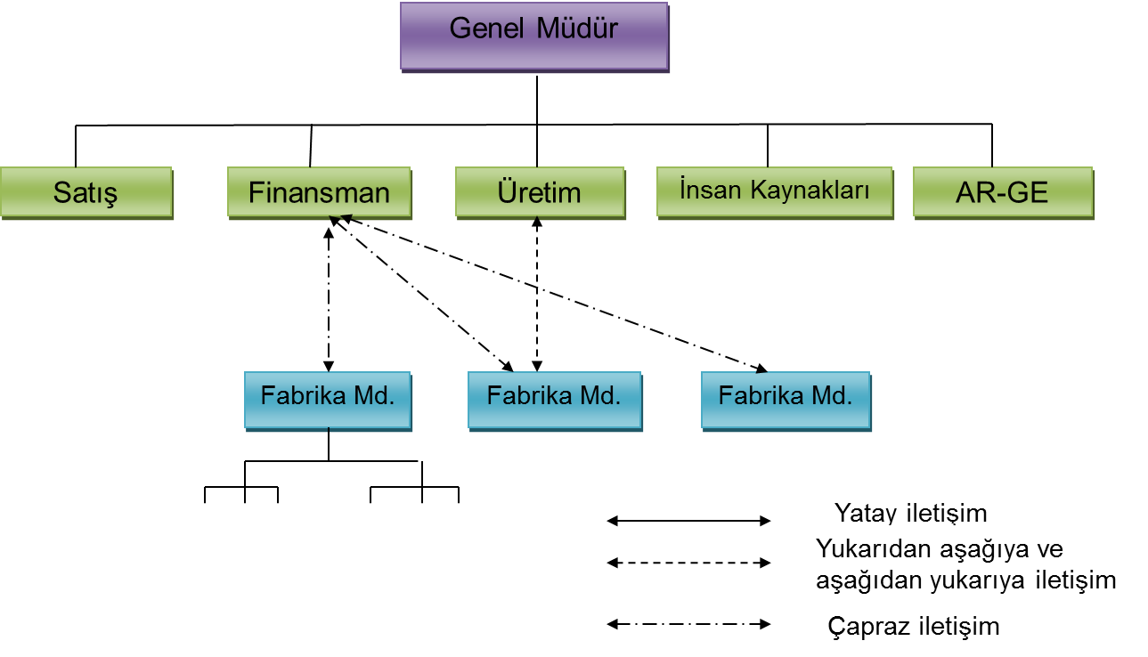

Slide 12
ÖRGÜTSEL İLETİŞİM KANALLARI
RESMİ İLETİŞİM KANALLARI
İşletme içi yazışmalar
RESMİ OLMAYAN İLETİŞİM KANALLARI
İşletme içinde kendiliğinden oluşan informal gruplar
Prosedürler
İşe yönelik emirler
Performans geri beslemeleri
Raporlama sistemi
İntranet (İşletme içi elektronik bilgi akış sistemi)
Elektronik iletişim sistemleri (internet)
Öneri, şikayet sistemi
Değerlendirme toplantıları
Faaliyet raporları
İşletme dergisi veya gazetesi
İşletme dışı sosyal amaçlı birliktelikler
Dedikodu, söylenti, vb. bilgi akışları
Değişik bölümlerle işin yapısı gereği birlikte çalışma veya iletişim kurma gereksinimleri
Çalışanların arasına karışarak onlarla iletişim kurmak

Slide 13
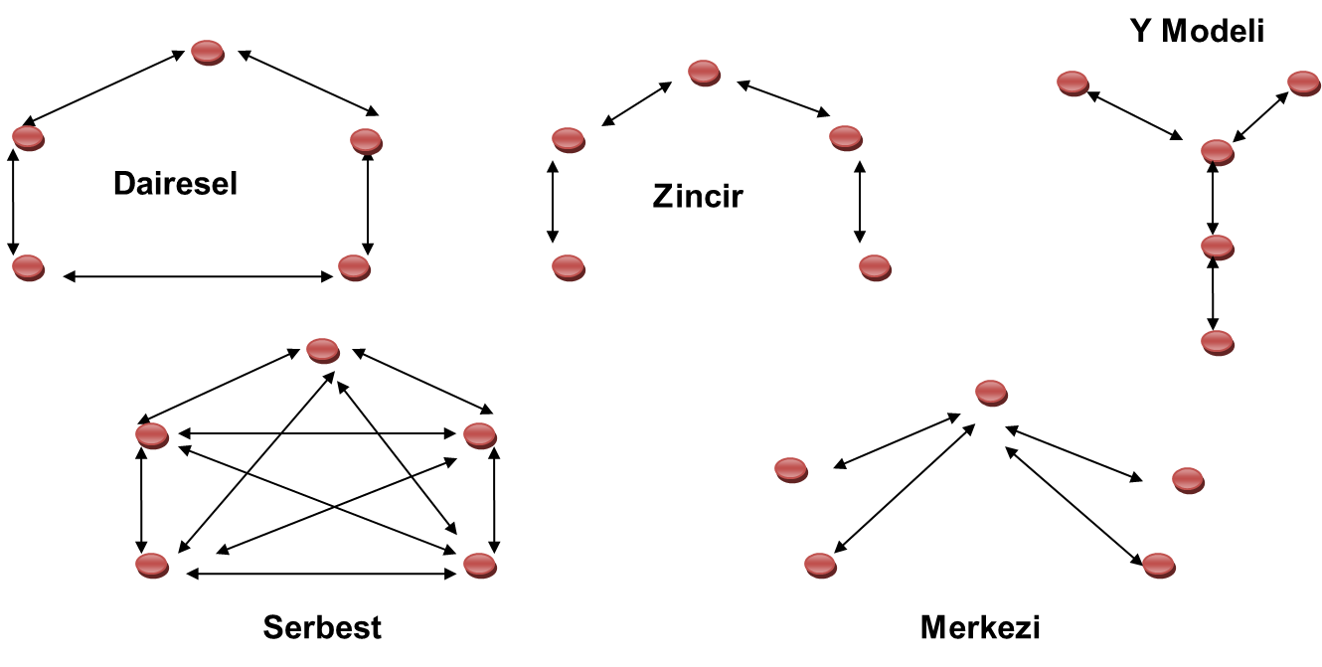
ÖRGÜTSEL İLETİŞİMDE GRUPLAR

Slide 14
MERKEZİLEŞMİŞ – MERKEZİLEŞMEMİŞ İLETİŞİM AĞLARI
Merkezileşmiş iletişim ağlarının basit sorunların çözümünde son derece hızlı ve etkindir. Bu iletişim modelinde çalışanlar karar alıcı konumdaki merkezi kişiye gerekli olan bilgiyi kolayca ulaştırmaktadırlar.
Karmaşık problemlerin çözümünde ise merkezileşmemiş iletişim ağları daha etkin ve daha hızlıdır. Çünkü bu yapılarda gerekli olan bilgi belirli bir kişide değil bilgi havuzunda bulunur ve karar alıcı için çok geniş kapsamlı iletişim bilgisi mevcuttur.

Slide 15
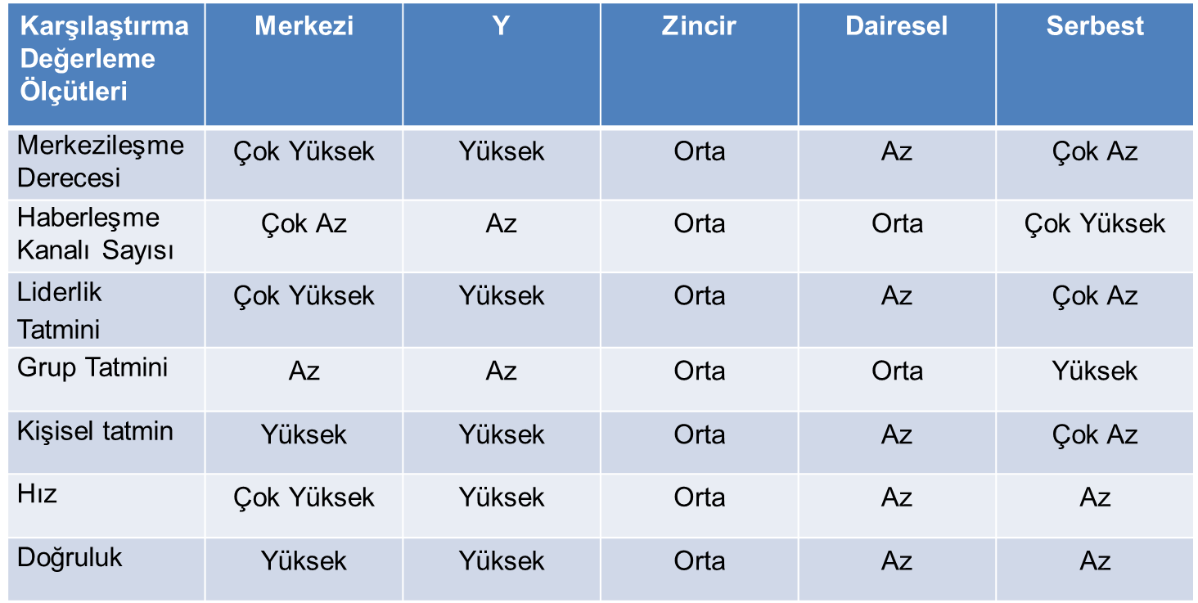
İLETİŞİM MODELLERİNİN DEĞERLENDİRİLMESİ

